Slide 1
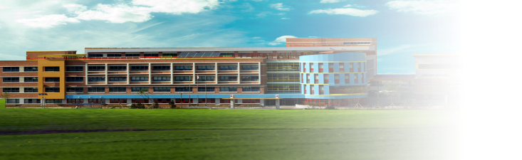
학 급 안 내
우리반 빛깔은
우리반만의 빛깔이 돋보이는 구체적 목표-학습장정리,줄넘기,오카리나등
학년 반
남 14 명
책을 많이 읽는 어린이
여 18 명
10.10.10 책읽기
계 32 명
홍길동 선생님
1주일에 한번 독후화 그리기
우리반 보물들
창의짱! 인성짱!
아래 슬라이드의 창의.인성 요소를 참고하셔서 각각 1개의 특색 정하기
타이틀은 바꿀수 있습니다.
아이들이 보았을때 자신이
소중하게 여김을 받는 존재라는 느낌이 드는 타이틀이면 좋겠습니다.
요모조모로 생각하는 어린이
남의 말을 잘 들어주는 어린이

Slide 2
창의 인성 요소
창의성 요소
- 인지적 요소 : 확산적 사고(유창성, 융통성, 독창성), 시각화능력, 문제해결력, 상상력, 문제발견, 논리분석적 사고, 유추은유적 사고, 비판적 사고
- 정의적 요소 : 즐거움, 끈기, 열정, 흥미, 용기, 호기심, 자율성, 몰입, 다양성, 독립성, 개방성, 독창성, 복합적 성격, 감수성, 애매모호함에 대한 참을성
인성 요소 - 책임, 배려, 소유, 약속, 공정, 정직 등

Slide 3
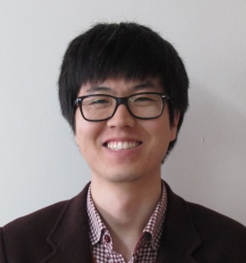
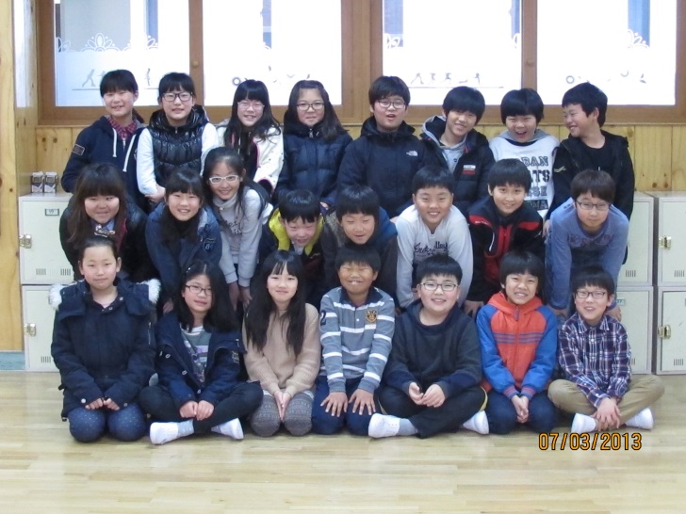
학 급 안 내
5학년 3반
학 급 특 색
남 16 명
스스로 자라나는 우리
여 14 명
현실적인 자치회 조직 및 운영
계 30 명
문병무 선생님
학급 회의를 통해 학급 운영 방향을 스스로 결정
우리반 보물들
창의짱! 인성짱!
생각이 Unique한 어린이
친구의 소중함을 아는 어린이

